Slide 1


TINNO LAB
Technology Innovation LAB
KAIST 기술경영학부 기술혁신연구실 (정재용 교수님)

Slide 2


Tinno Lab
Research Topics
&
과학기술정책
국가•산업 단위의 기술경영
슘페터(Schumpeter)의 사상
추격을 넘어: 탈추격 관련 제품/기업 및 정책
추격이론(Kim, 1997) 근간의 기술혁신 관련 연구
우리나라의 산업고도화 과정에서 직면한 기술적/비기술적 요소
전환과 경직성 연구정책 연구
진화경제학적 관점
사례 연구

Slide 3
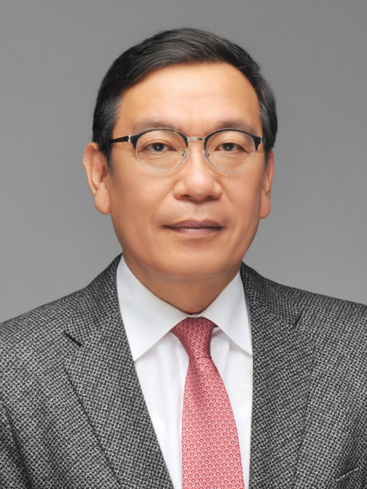
Tinno Lab
About the Professor
1998 – 2001
2007 – 2008
2008 – 2009
2015 – 2016
2005 – 2018
2007 – present
2011 – 2016
2013 – 2018
2018 – 2019
2001 – present
2017 – present
2018 – present
2018 – present
2019 – present
2020 – present
Team Leader, Techno-Econ. Dept., ETRI., Taejon, Korea
Visiting scholar, Georgetown University, Comm.&Culture & Tech.Prog.
Director, Center for Science Technology Strategy, Korea Institute for Future
Strategy, Seoul, Korea
Visiting scholar, STEPI(Science and Technology Policy Institute), Korea
Director, Center for Technology & Innovation Policy(CTIP), KAIST.
Editorial Board, International Journal of Technological Learning, Innovation and
Development
Director, Post Catch-up Research Center(PCRC), KAIST.
Associate Editors-in-Chief, Asian Journal of Technology Innovation
President, The Korea Society for Innovation Management & Economics
Professor, Associate-Assistant Professor, College of Business, School of Business
and Technology Management, KAIST and ICU
Adjunct Professor, KAIST Graduate School of Science and Technology Policy
Member, The National Academy of Engineering of Korea
Editorial Committee, ETRI Journal
KAIST ICT Endowed Chair Professor
Visiting scholar, KRIVET(Korea Research Institute for Vocational Education and
Training), Korea
Professor
Choung, Jae-Yong

Slide 4
Tinno Lab
Achievement – Recent Publications
Choung J-Y and H-R Hwang (2013), The Evolutionary Patterns of Knowledge Production in Korea, Scientometrics,
94(2), pp. 629-650.
Hwang, H-R and J-Y Choung (2013), Towards an Innovation Policy in the Post Catch-up Era, Asian Journal of
Innovation & Policy, 2(1), Invitation.
Choung J-Y, H-R Hwang, W. Song (2014), Transitions of Innovation Activities in Latecomer Countries: An Exploratory
Case Study of South Korea, World Development, 54, pp. 156-167
Hwang, H-R and J-Y Choung (2014), The Co-evolution of Technology and Institutions in the Catch-up Process: The
Case of the Semiconductor Industry in Korea and Taiwan, Journal of Development Studies , 50(9), pp.1240-1260.
Son, C. and J-Y Choung (2014), Platform design and imitative innovation inside the transition black-box: Korean
nuclear power plant APR1400 case. Asian Journal of Technology Innovation, 22(1), pp. 67-85.
Choung, J-Y, H-R Hwang, J- K Choi(2016), ‘Post catch-up system transition failure: The case of ICT technology
development in Korea’, Special Issue on Transition: catch-up to post catch-up, Asian Journal of Technology
Innovation, 24(sup1), pp.78-102
Choung, Jae-Yong (2016), Editorial: special issue on Transition: from catchup to post catch-up, Asian Journal of
Technology Innovation, 24:sup1, pp.1-7
Choung, J-Y and H-R Hwang (2019), Institutional capabilities and technology upgrading: the case of the nuclear
industry in Korea, Technological Forecasting & Social Change, 145, pp. 284–294
Seo-S, J-Y Choung, and H-R Hwang (2019), The Changing Patterns of Knowledge Production of Catch-up Firms
during the Forging-ahead Period: Case Study of Samsung Electronics Co. (SEC), IEEE Transaction. On Engineering
Management, 66(4), pp.621-635
Nguyen, C and J-Y Choung ( 2020), Scientific Knowledge Production in China: A Comparative Analysis, Scientometrics,
124(2), pp. 1279-1303
Kang, I. et al (2020), Divergence of knowledge production strategies for emerging technologies between late
industrialized countries: Focusing on quantum technology, ETRI Journal, 0(0), pp.1-14.
Kang D. et al (forthcoming), Academic entrepreneurship and attentional discrepancy among key stakeholders:
Evidence from research universities in Korea, Science and Public Policy.

Slide 5
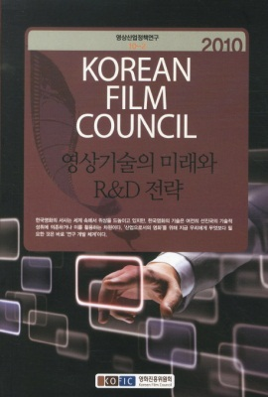
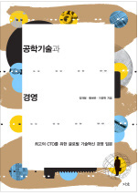


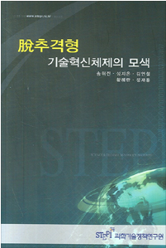

Tinno Lab
Achievement - Books
Choung et al. (2005) Engineering Technology and Human society, Jiho (in Korean)
Choung et al. (2006) Engineering Technology and Management , Jiho (in Korean)
Choung, J-Y., & H-R Hwang(2007), The Co-Evolution of Technology and Institutions in Korean Information and
Communications Technologies in David Gibson, Manuel Heitor and Alejandro Ibarra-Yunez (eds),
CONNECTING PEOPLE, IDEAS, AND RESOURCES ACROSS COMMUNITIES, Purdue University Press.
Choung, J. Y., & Hwang, H.R. (forthcoming). Upgrading Non-technological Capabilities, The Challenges of
Technology and Economic Catch-up in Emerging Economies, Oxford University Press
영화진흥위원회 편집부 (2010), 영상기술의 미래와 R&D 전략
정재용 (2013) '원천기술을 확보하라‘, 박성준 지음, 한국의 미래전략:고전과 과학기술에 묻다
정재용, 황혜란 (2013), 추격형 혁신시스템을 진단한다, 한울.
정재용 (2015), 추격을 넘어:탈추격의 명암, 신서원.

Slide 6
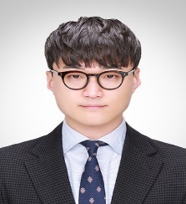

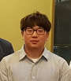






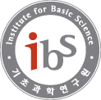










Tinno Lab
Lab Members
Research Professor
장병득교수
연구교수
관심 분야: 거시경제학, 통화정책, 응용계량경제학,
기술혁신, 과학기술정책
Ph.D. Students
강동인
박사과정
관심 분야: 신재생에너지기술 산업, 제도 전환
강인제
박사과정
관심분야: 지식상호발전, 학습, 탈추격
Alumni
교수 및 연구교수
연구원
직원

Slide 7
Tinno Lab
Schedule
Lab Seminar & Meeting
정기 일정
Lab Seminar
  월 2회 정기 랩세미나 진행
  기술혁신전략, 혁신정책 등 관련 연구주제를 중심으로 개별 면담 및 랩 프로젝트 미팅 진행
개별 면담
  개별 투고 논문 및 학위논문 지도
  향후 연구방향 지도
랩 프로젝트 미팅
  현재 랩에서 수행하고 있는 연구프로젝트 진행사항 논의
    “인공지능을 위한 양자컴퓨팅 기초원천 기술연구”
    “미래국방혁신기술개발사업(실리콘 위상 배열 기반 스마트 3D 영상센서 개발)”
    “프론티어 혁신국가 진입을 위한 전환기 혁신역량지표 개발 연구”
비정기 일정
연구실 내부 워크샵
국내외 학회 참석 등

Slide 8

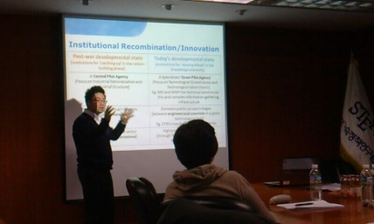
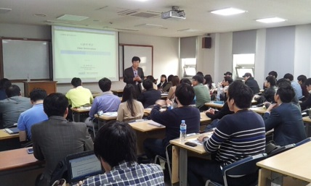
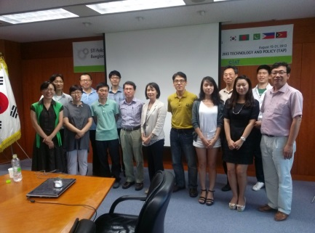
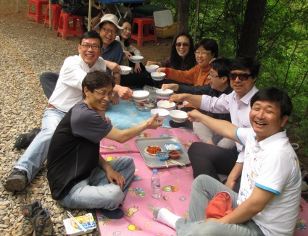
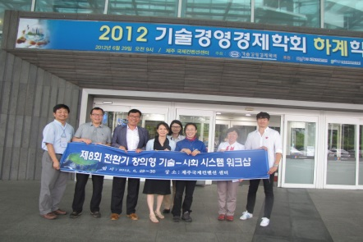
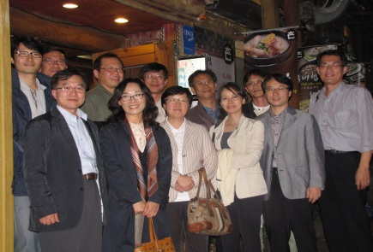
Tinno Lab
Projects (Past)
Post Catch-up Center
탈추격 연구센터 (2011~2016)
전환기 창의형 기술-사회 시스템 모델 연구 –
탈추격(Post Catch-Up)학의 모색
우수한 연구진과
학문적 교류
폭넓은 분야의
융합 추구
연구 및 논문작성 위주의 프로젝트
교육부 학술연구지원사업 우수성과 50선 선정연구
교육부 부총리 표창 수여

Slide 9

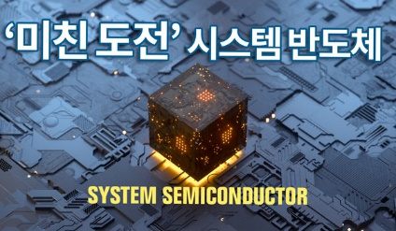

Tinno Lab
Ongoing Projects
< 프론티어 혁신국가 진입을 위한 전환기 혁신역량지표 개발 연구>

Slide 10

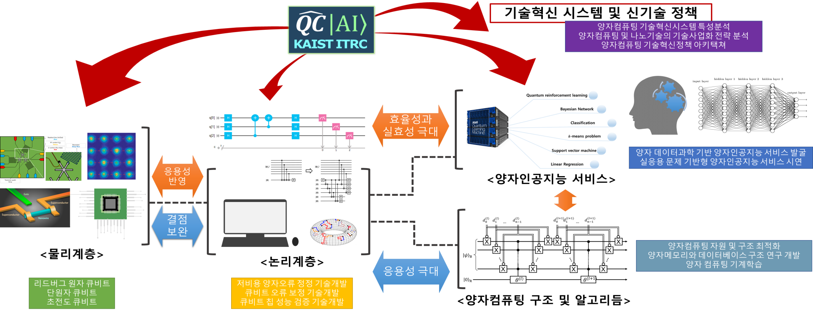
Tinno Lab
Ongoing Project
2018 대학 ICT연구센터 육성지원사업
<양자컴퓨팅 기술혁신시스템과 정책 아키텍처 연구 및 인력양성>
양자컴퓨팅 기술혁신시스템
양자컴퓨팅 및 나노기술의 기술사업화 전략 분석
양자컴퓨팅 기술혁신정책 아키텍처

Slide 11
Tinno Lab
Ongoing Project
2020 미래국방혁신기술개발사업 기술주도형 과제
<실리콘 위상배열 기반 스마트 3D 영상센서 개발>

Slide 12
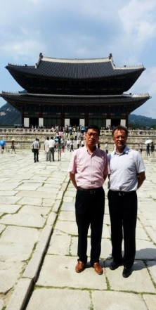
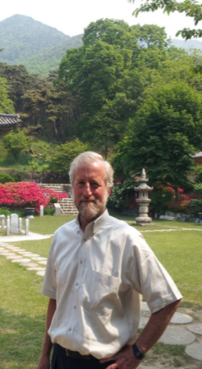
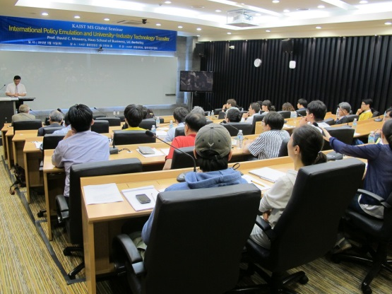
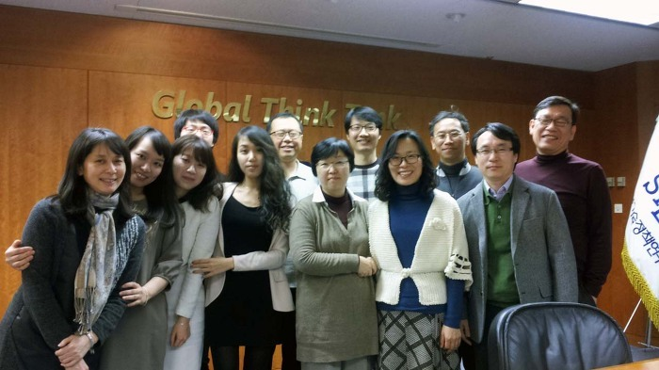






Tinno Lab
Advantages
국내 최고의 과학기술정책∙경영
연구진과의 교류
우수한 국제 네트워크
지속적인 프로젝트
교수님의 적극적 지원

Slide 13
Tinno Lab
CONTACT US ☺
TINNO.KAIST.AC.KR
ijkang@kaist.ac.kr

